Slide 1





Nhóm 6 : Khu Vực Đông Nam Á
START NOW

Slide 2

1. Vị trí địa lí
Khu vực Đông Nam Á nằm ở phía đông nam của châu Á, tiếp giáp với Nam Á, Đông Á và châu Đại Dương. Khu vực này nằm giữa Ấn Độ Dương và Thái Bình Dương, có nhiều tuyến đường biển và hàng không quốc tế quan trọng, thuận lợi cho giao lưu và phát triển kinh tế.

Slide 3
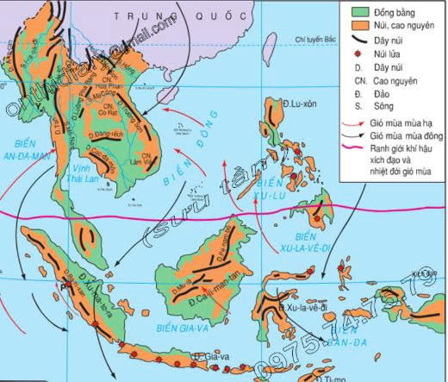
HÌNH ẢNH VỊ TRÍ ĐÔNG NAM Á

Slide 4

2. Phạm vi lãnh thổ
Đông Nam Á gồm 11 quốc gia, được chia thành hai bộ phận:
Đông Nam Á lục địa: Việt Nam, Lào, Campuchia, Thái Lan, Myanmar
Đông Nam Á hải đảo: Indonesia, Malaysia, Philippines, Singapore, Brunei, Đông Timor
Sự phân chia này làm cho điều kiện tự nhiên và kinh tế giữa các nước trong khu vực có nhiều điểm khác nhau.

Slide 5


3. Đặc điểm tự nhiên
Địa hình:
Phần lục địa có nhiều núi và cao nguyên, xen kẽ là các đồng bằng châu thổ lớn như đồng bằng sông Hồng, sông Mê Công.
Phần hải đảo có nhiều đảo, quần đảo và núi lửa, địa hình bị chia cắt mạnh.
Khí hậu:
Chủ yếu là khí hậu nhiệt đới gió mùa, nóng ẩm quanh năm.
Có hai mùa rõ rệt: mùa mưa và mùa khô.
Sông ngòi và biển:
Sông ngòi dày đặc, nhiều sông lớn cung cấp nước cho sản xuất.
Biển rộng, giàu nguồn lợi hải sản, thuận lợi cho giao thông và du lịch.

Slide 6
4. Dân cư và xã hội
Đông Nam Á là khu vực đông dân, dân số trẻ.
Có nhiều dân tộc, tôn giáo và nền văn hóa đa dạng.
Người dân có truyền thống sản xuất nông nghiệp, đặc biệt là trồng lúa nước.

Slide 7


5. Kinh tế
Nông nghiệp giữ vai trò quan trọng, nổi bật là trồng lúa gạo.
Công nghiệp và dịch vụ đang phát triển nhanh ở nhiều quốc gia.
Du lịch phát triển mạnh nhờ cảnh quan thiên nhiên đẹp và nhiều di sản văn hóa.

Slide 8
6. Ý nghĩa của khu vực Đông Nam Á
Có vị trí chiến lược quan trọng trên thế giới.
Giàu tài nguyên thiên nhiên.
Các nước hợp tác trong ASEAN để phát triển hòa bình và bền vững.

Slide 9

Thank you for watching
SEE YOU NEXT TIME

